Slide 1
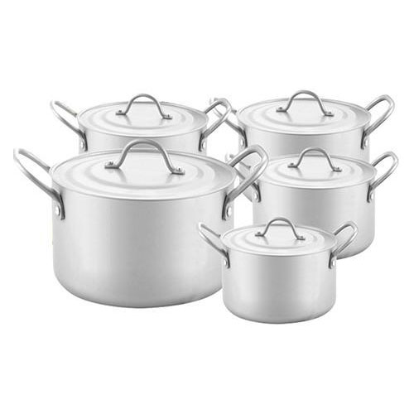
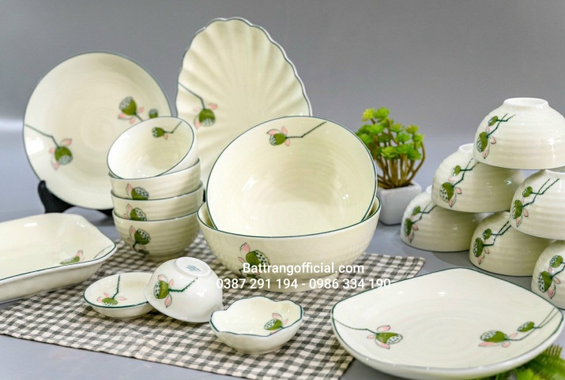
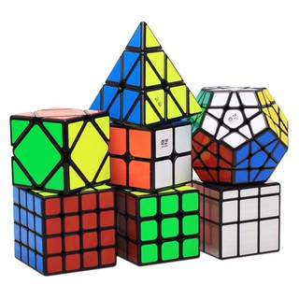
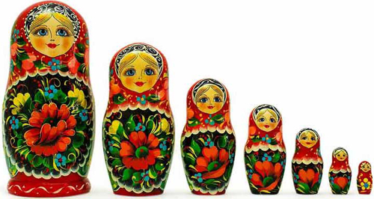
Các vật dụng sau được làm từ vật liệu gì?
Nêu tính chất của vật liệu đó ?
KHỞI ĐỘNG

Slide 2

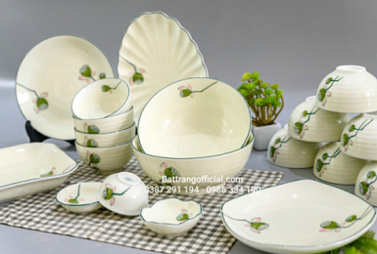

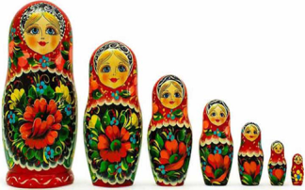
Vật dụng | Vật liệu | Tính chất
 | Nhôm | Có ánh kim, dẫn điện và dẫn nhiệt tốt, có thể kéo thành sợi và dát mỏng, cứng và bền
 | Sứ | Không bị ăn mòn, dẫn nhiệt kém, hầu như không dẫn điện, cứng nhưng giòn, dễ vỡ
 | Nhựa | Dẻo, nhẹ, không dẫn điện, dẫn nhiệt kém, không bị ăn mòn, dễ biến dạng nhiệt
 | Gỗ | Bền, chịu lực tốt, dễ tạo hình, dễ cháy, có thể bị mối mọt

Slide 3
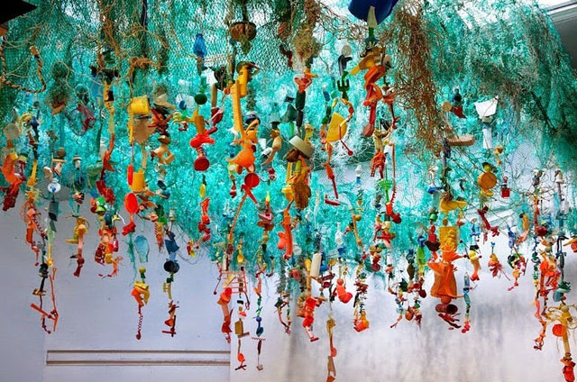
BÀI 12: MỘT SỐ VẬT LIỆU (tiết 2)
Môn học: KHTN - Lớp: 6

Slide 4
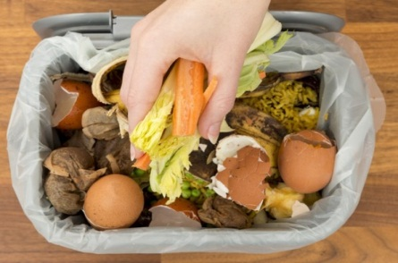
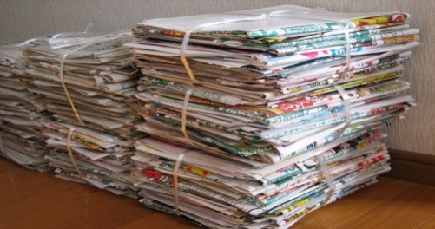
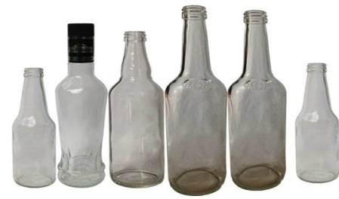
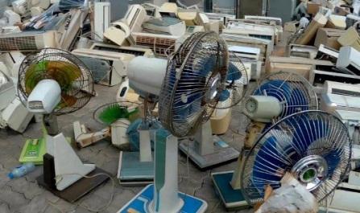
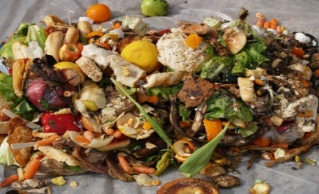
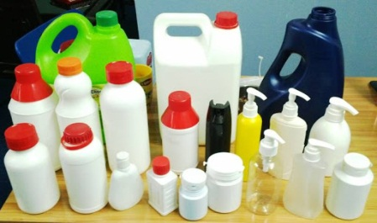
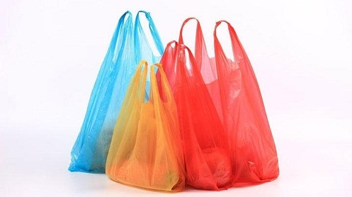
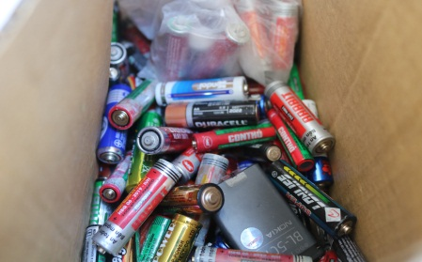
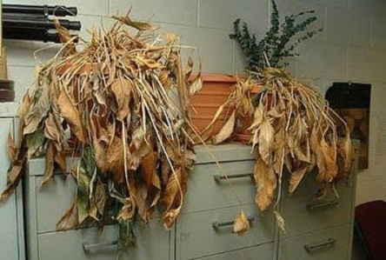
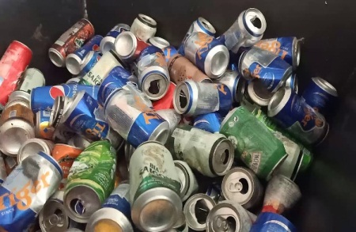
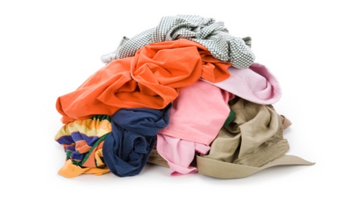
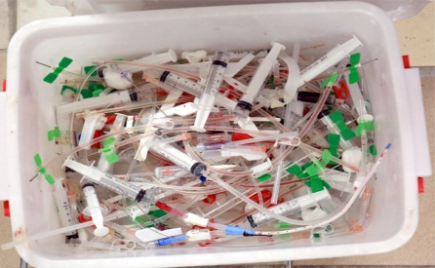
III. THU GOM RÁC THẢI VÀ TÁI SỬ DỤNG
ĐỒ DÙNG TRONG GIA ĐÌNH
Thức ăn thừa, cỏ cây chết
Giấy báo, vỏ nhựa, vỏ lon
Đồ thủy tinh, túi nilon, quần áo cũ
Đồ điện và pin hỏng, kim tiêm, ống truyền

Slide 5
HS xem đoạn video hướng dẫn phân loại chất thải rắn - Tuyên truyền môi trường 2020 và nghiên cứu sách giáo khoa tìm hiểu vấn đề hạn chế rác thải, phân loại rác thải.
https://www.youtube.com/watch?v=OWvN5MCBKz0

Slide 6

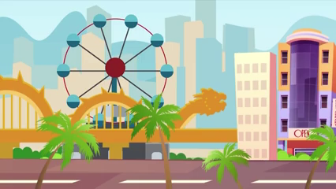
VIDEO TUYÊN TRUYỀN HƯỚNG DẪN PHÂN LOẠI RÁC THẢI RẮN

Slide 7
Các nhóm lên trình bày phần chuẩn bị của mình, mỗi nhóm có 3 phút trình bày và trao đổi thảo luận với nhóm khác. Kết thúc phần thảo luận, GV sẽ nhận xét, đánh giá chung và các nhóm đánh giá chéo thông qua phiếu đánh giá theo tiêu chí.

Slide 8
Nhiệm vụ của các nhóm:
Nhóm 1, 2, 3: sơ đồ tư duy (vẽ trên giấy hoặc power point) về thu gom, phân loại chất thải rắn, cách xử lí các loại chất thải này và ít nhất 1 sản phẩm tái chế, trong đó
+ Nhóm 1: sản phẩm tái chế từ chất thải rắn tái chế.
+ Nhóm 2: video quay lại hoạt động các thành viên trong nhóm thu gom chất thải rắn nguy hại.
+ Nhóm 3: sản phẩm tái chế từ nhóm chất thải rắn còn lại.
Nhóm 4: poster tuyên truyền thu gom rác thải, tái sử dụng đồ trong gia đình, trong đó nêu được lợi ích của việc phân loại và những hành động thiết thực nên làm.

Slide 9
TT | Tiêu chí đánh giá | Điểm tối đa | Điểm đạt được
Nội dung
1 | Đầy đủ nội dung cơ bản về chủ đề được báo cáo. | 15
2 | Kiến thức chính xác, khoa học. | 15
Hình thức
3 | Bố cục hợp lí, màu sắc hài hòa. | 10
4 | Hình vẽ, chữ viết chú thích rõ ràng, dễ quan sát. | 10
Sáng tạo
5 | Poster và sản phẩm tái chế sáng tạo. | 20
Kĩ năng thuyết trình
6 | Trình bày thuyết phục. | 10
7 | Trả lời được câu hỏi phản biện. | 10
8 | Tham gia đóng góp ý kiến, đặt câu hỏi phản biện cho nhóm báo cáo. | 10
Tổng điểm |  | 100

Slide 10
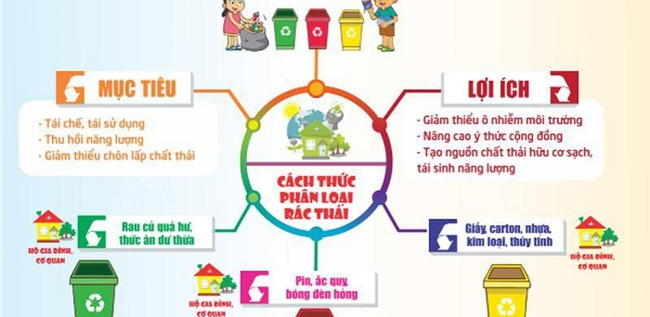
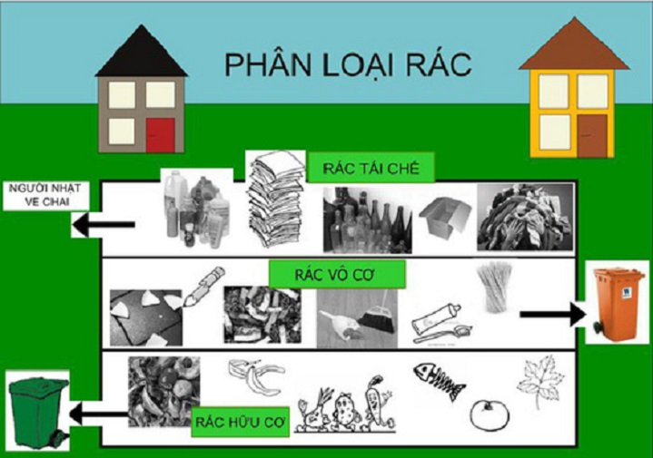
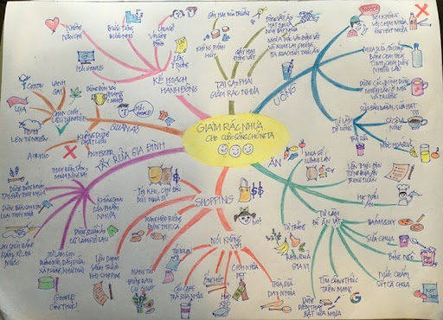
Một số hình ảnh sơ đồ tư duy, poster về phân loại rác và thu gom rác thải

Slide 11
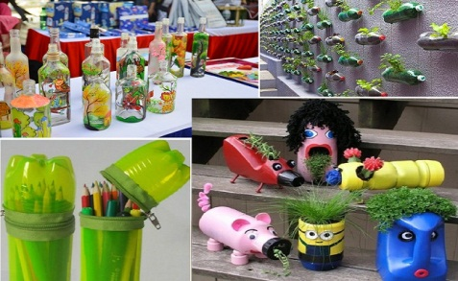
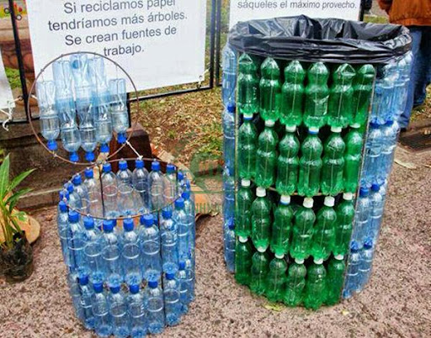
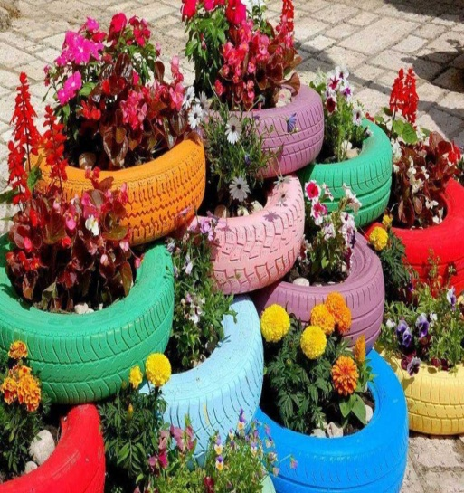
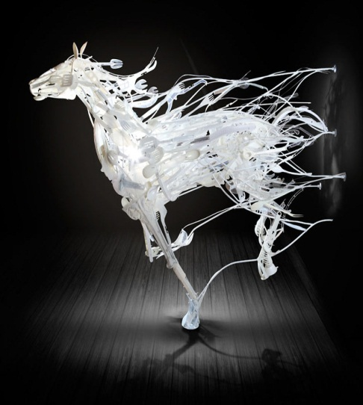
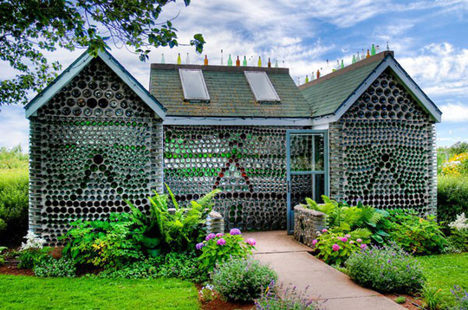
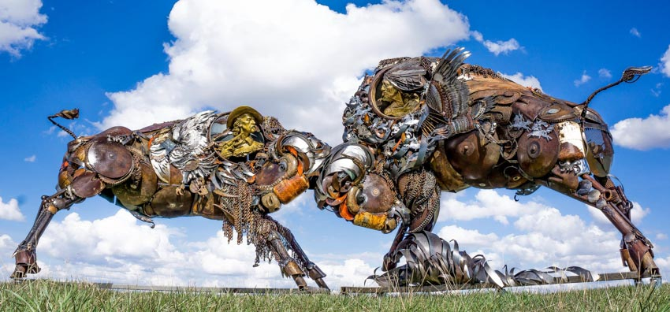
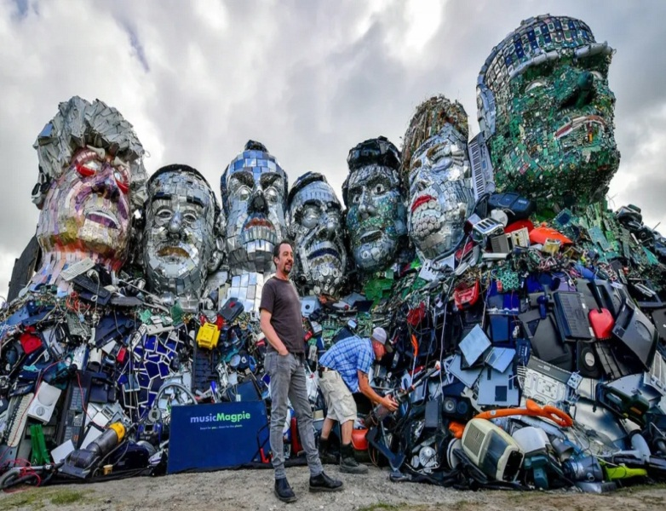
Tái chế rác

Slide 12


Em có biết?
Chu trình 3R
Reduce: Giảm thiểu việc sử dụng
Reuse: Tái sử dụng
Recycle: Tái chế

Slide 13
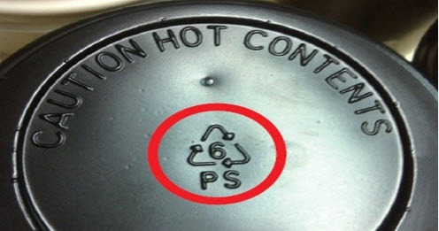
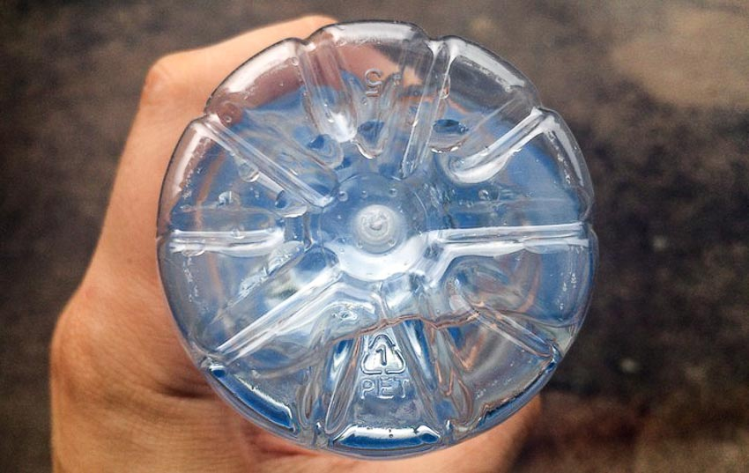
Bí mật các con số trên đồ dùng nhựa?
Em có biết?
Mời các em xem video sau
https://www.youtube.com/watch?v=yuTJxTIuc4k

Slide 14
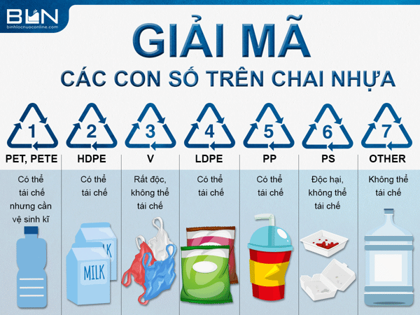

Slide 15
HOÀN THÀNH PHIẾU HỌC TẬP SỐ 4
Câu 1: Nêu được cách xử lý một số đồ dùng bỏ đi trong gia đình.
Chai nhựa, chai thuỷ tinh, túi nilon
Quần áo cũ
Đồ điện cũ hỏng
Pin điện hỏng
Đồ gỗ đã qua sử dụng
Giấy vụn
Câu 2: Cách xử lí rác thải dễ phân hủy từ những thức ăn bỏ đi hàng ngày thành phân bón cho cây trồng.

Slide 16
Câu 1: Cách xử lý một số đồ dùng bỏ đi trong gia đình.
Câu 2: Ta nên băm nhỏ thức ăn và trộn đều với đất, ủ trong thùng kín khoảng một tháng, chất thải này sẽ phân hủy thành phân bón cho cây trồng.
Đồ dùng bỏ đi | Cách xử lí
Chai nhựa, chai thuỷ tinh, túi nilon | Làm sach, dùng lại nhiều lần
Quần áo cũ | Tặng cho người có hoàn cảnh khó khăn, sử dụng để làm giẻ lau, tái chế thành đồ dùng khác.
Đồ điện cũ hỏng | Mang đến nơi thu gom đồ điện, điện tử để xử lý.
Pin điện hỏng | Không vứt vào thùng rác, mang đến điểm thu gom pin cũ.
Đồ gỗ đã qua sử dụng | Đem tặng cho người có hoàn cảnh khó khăn, tái chế lại thành đồ dùng khác hoặc làm củi.
Giấy vụn | Làm giấy gói, góp kế hoạch nhỏ hoặc dùng làm nguyên liệu tái chế.

Slide 17
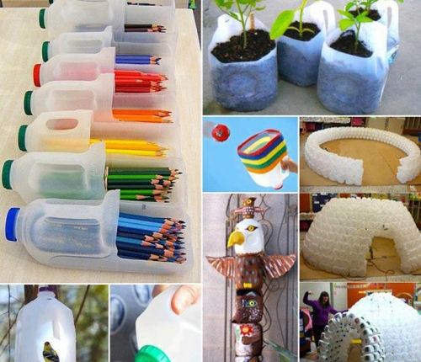
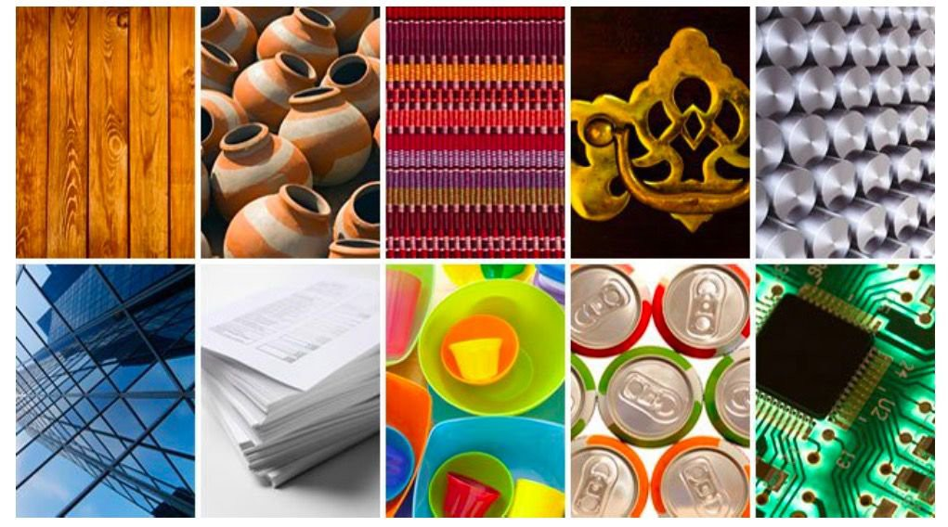
Luyện tập – Vận dụng
Em hãy trình bày sơ đồ tư duy kiến thức về vật liệu vào vở của mình
Em hãy sử dụng rác thải đã thu gom và phân loại tái tạo ra một sản phẩm tái chế sử dụng được trong đời sống hàng ngày .

